Slide 1


Backstage Gear
Készítette: Rózsavölgyi Zétény István és Nagy Bálint Zsombor
Konzulens tanárok: Dorogházi Donát és Gombos Szabolcs
BMSZC Bolyai János Műszaki Technikum és Kollégium

Slide 2
Bevezetés
Motiváció
Megoldás
Használt audioeszközök adás-vétel támogatása
Könnyű és gyors vásárlás és hirdetés
Újrahasznosítás ösztönzése
Backstage Gear
Használt termék kereskedés, online piactér
Hirdetés, igényjelzés, moderáció

Slide 3
Munkamegosztás
Nagy Bálint Zsombor
Rózsavölgyi Zétény István
Frontend komponensek és oldalak
fejlesztése
UI / UX folyamatok, kliensoldali validációk
Frontend tesztelés és dokumentáció
Backend réteg és REST API kialakítása
Adatkezelés, jogosultságok
Backend tesztek és integrációs feladatok
Architektúra és adatmodell véglegesítése
Közös munkafolyamatok: Tervezés, dokumentáció és a prezentáció

Slide 4


Felhasznált technológiák
Adatbázis: MySql, Docker, phpMyAdmin
Backend: TypeScript, Node.js, Express, Cypress, Jest
Frontend: React, Vite/Vitest
Fejlesztői környezet: Visual Studio Code
Verziókezelő: GitHub

Slide 5
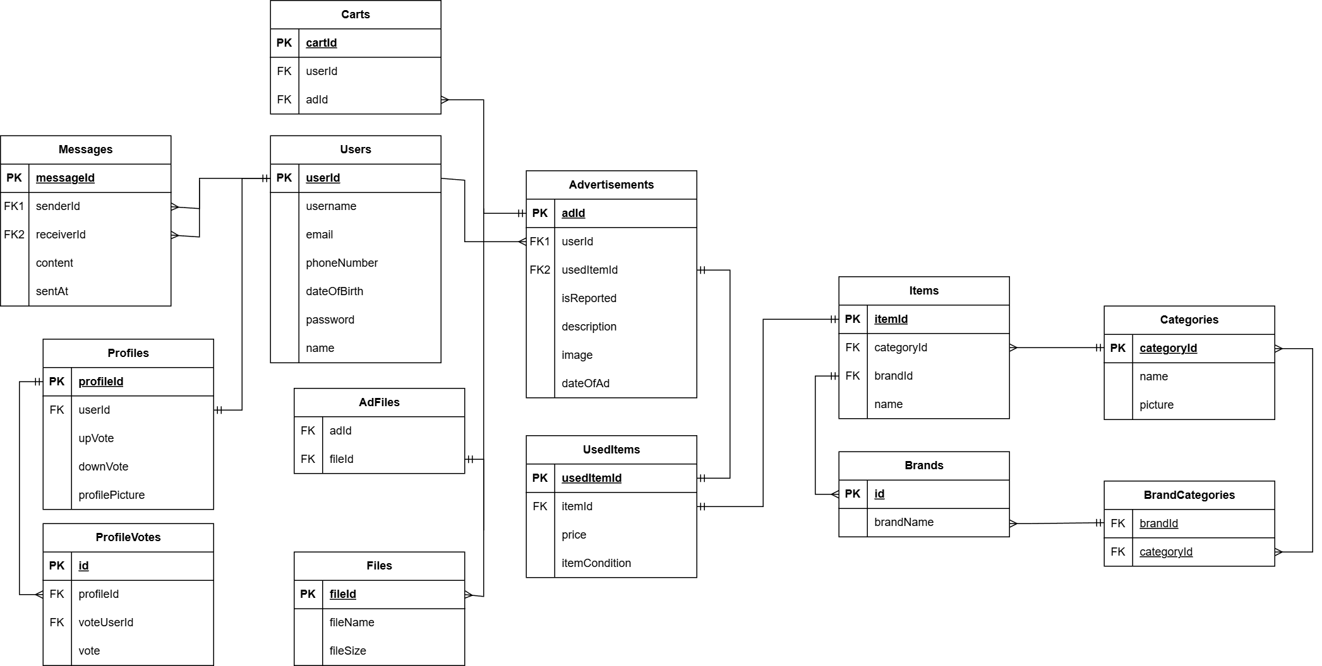
Adatbázis

Slide 6
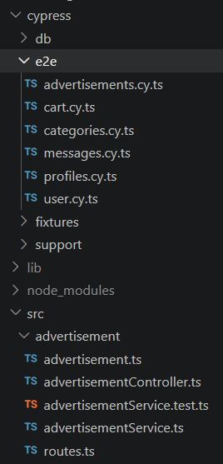
Backend részletek
Typescript, Node.js, Express
6 logikai egység
Controller és Service réteg
Middleware: token, fájlkezelés
E2E tesztek: Cypress
tesztadatbázis
Unit tesztek: Jest
Tesztlefedettség: 78%

Slide 7
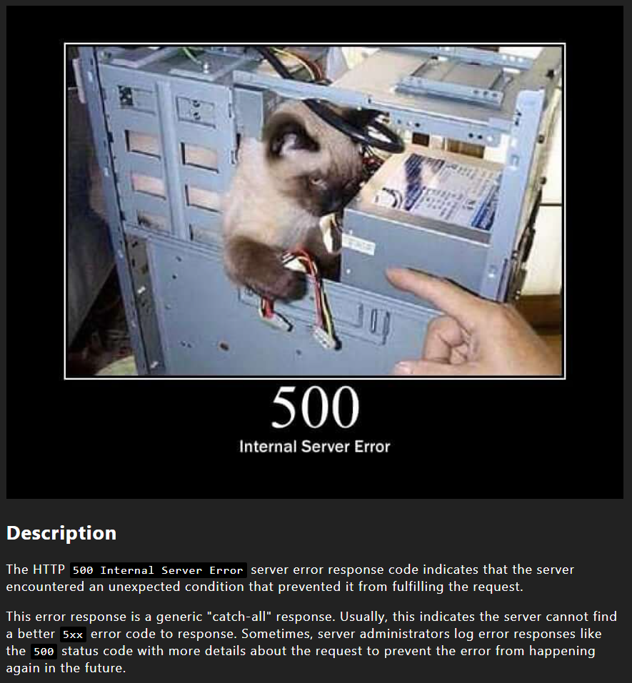
Irodalomkutatás
HTTP státuszkódok: http.cat
React alapok: react.dev
Backend alapjául szolgált: github.com/szilasii/13c_2csop
További segítség: w3schools

Slide 8


Funkciók
Böngészés, szűrés
Bejelentkezés
Regisztráció
Hirdetés feltöltés, módosítás, törlése, kívánságlistára helyezése és levétele, jelentése
Üzenetküldés és törlés
Felhasználó értékelése
Felhasználói profil módosítása, törlése

Slide 9
Demo
Böngészés
Bejelentkezés
Új hirdetés létrehozása
Hirdetés módosítása
Hirdetés törlése
Hirdetés kívánságlistára helyezése

Slide 10

Összegzés és kitekintés
A munkamegosztás és a csapatmunka jól működött
A tervezett projekt sikeresen megvalósult
A felmerült hibákat sikeresen kijavítottuk
Minden folyamatot, sikeresen dokumentáltunk
Kétlépcsős azonosítás megvalósítása
E-mailes megerősítés
Mobilalkalmazás

Slide 11
Köszönjük a figyelmet!

Slide 12
Források
https://bolyai-bp.edu.hu/wp-content/uploads/2021/12/bolyai_logo_technikum_vektoros.png
https://commons.wikimedia.org/wiki/File:Database-mysql.svg
https://en.wikipedia.org/wiki/Visual_Studio_Code
https://en.wikipedia.org/wiki/GitHub
https://http.cat/status/500
https://www.flaticon.com/free-icon/smartphone_3437364?term=mobile&page=1&position=5&origin=search&related_id=3437364
https://www.vikingsoftware.com/wp-content/uploads/2024/02/TypeScript.png
https://commons.wikimedia.org/wiki/File:React-icon.svg
https://www.flaticon.com/free-icon/united-kingdom_197374?term=english+flag&page=1&position=1&origin=search&related_id=197374
https://www.flaticon.com/free-icon/flag_10600891?term=hungarian+flag&page=1&position=2&origin=search&related_id=10600891

